Slide 1
Россия в цифрах и фактах
ИКПИ-44
Костров Дмитрий

Slide 2
Территория России в цифрах:
Площадь: 17,1 миллиона квадратных километров
Протяженность:
С севера на юг: 10 000 километров
С запада на восток: 4 000 километров
Соседи: 15 стран
Длина границы: 61 000 километров (из которых 39000 – морская граница)
- Число субъектов федерации: 85

Slide 3
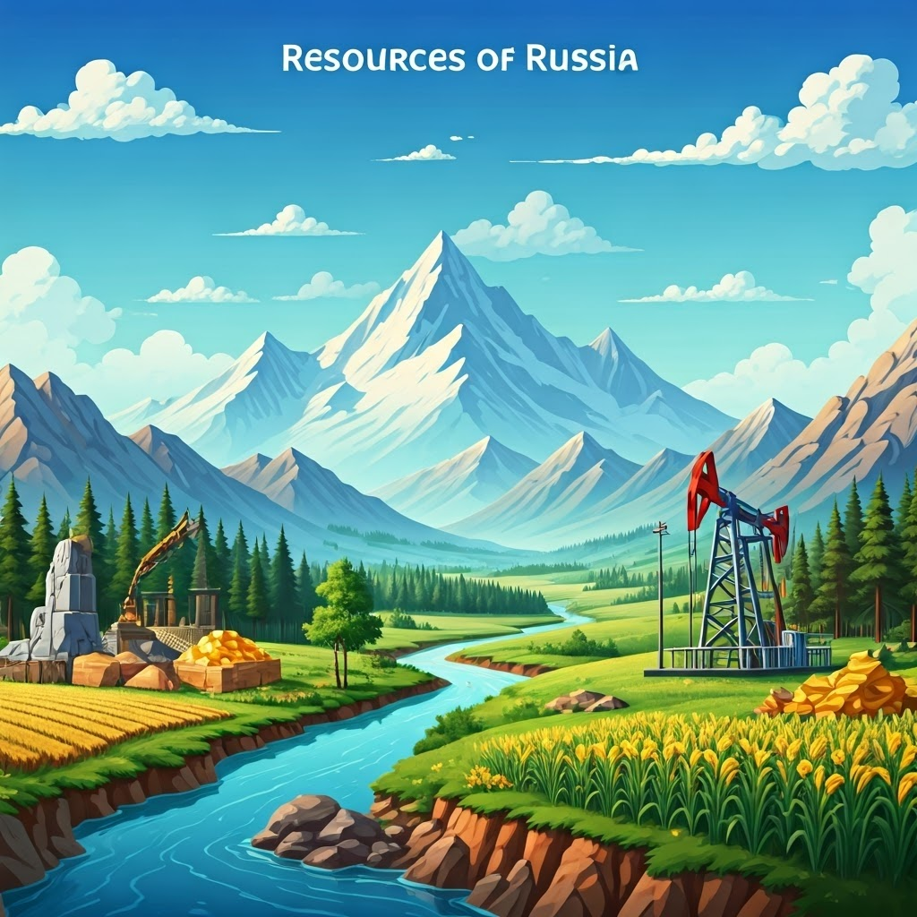
Ресурсы
Ресурс | Количество
Нефть | 8.5 миллиардов тонн
Природный газ | 47.6 триллионов кубометров
Уголь | 162 миллиарда тонн
Золото | 6.7 тысячи тонн
Медь | 30 миллионов тонн
Железная руда | 25 миллиардов тонн
Лесные ресурсы | 800 миллиардов кубометров

Slide 4
Демография
Население: примерно 146 миллионов человек (2023).
Рост населения: отрицательный, с учетом естественной убыли.
Городское население: около 74% проживает в городах.
Средний возраст: около 40 лет.
Рождаемость: около 10,5‰ (число рождаемостей на 1000 человек).
Смертность: примерно 14,5‰.
Национальный состав: более 190 национальностей, основные - русские, татары, украинцы, башкиры.

Slide 5
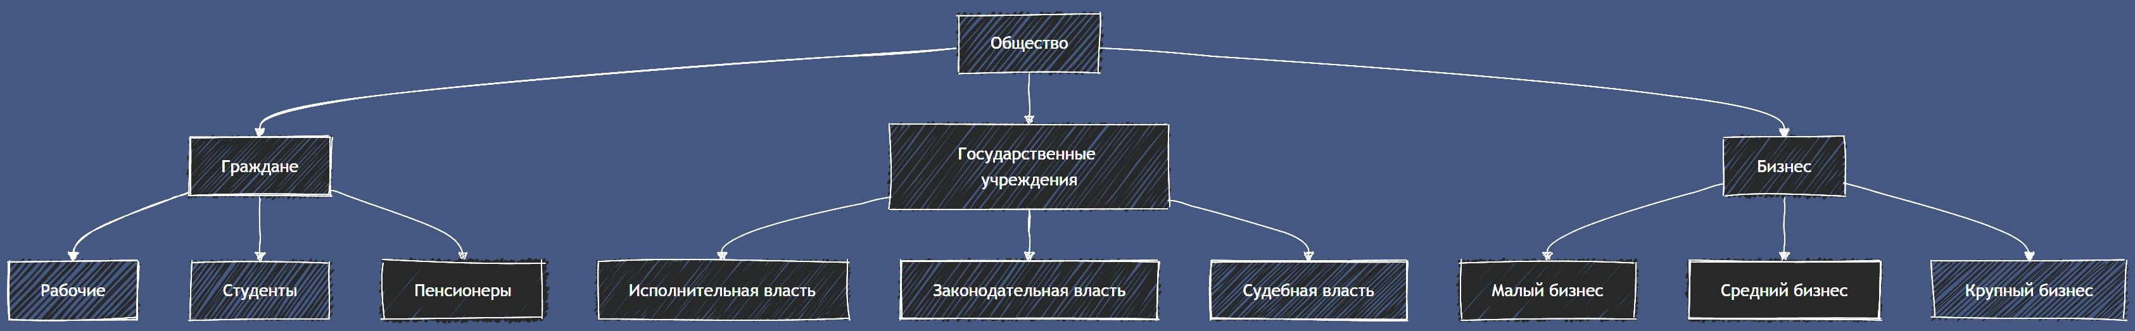

Социальная структура общества

Slide 6

Экономика
Показатель | Значение
ВВП | $1.78 трлн
Рост ВВП | 1.5% (прогноз)
Инфляция | 6.5%
Уровень безработицы | 4.5%
Государственный долг | 20.5% от ВВП
Торговый баланс | Положительный
Основные экспортные товары | Нефть, газ, металлы
Основные импортные товары | Машины, оборудование

Slide 7
Культура России
Искусство
Живопись: Знаменитые художники, такие как Иван Айвазовский, Кузьма Петров-Водкин, Василий Суриков.
Музыка: Выдающиеся композиторы, включая Петра Ильича Чайковского, Сергея Прокофьева, Игоря Стравинского.
Театр: Русский балет и драматургия, имена таких как Антон Чехов и Лев Толстой.
Литература
Классики: Фёдор Достоевский, Лев Толстой, Антон Чехов и их влияние на мировую литературу.
Современные авторы: Виктор Пелевин, Людмила Улицкая.
Архитектура
Знаковые сооружения: Кремль, Собор Василия Блаженного, Эрмитаж.
Стиль: Смешение восточных и западных традиций.
Традиции и обычаи
Праздники: Масленица, Новый год, Рождество.
Фольклор: Сказки, народные песни, танцы.
Религия
Преобладание православного христианства, влияние на искусство и праздники.

Slide 8
Образование и наука
Категория | Описание
Система образования | Образование делится на: дошкольное, начальное, основное общее, среднее профессиональное, высшее и послевузовское.
Уровни образования | 1. Дошкольное 2. Начальное общее 3. Основное общее 4. Среднее общее 5. Среднее профессиональное 6. Высшее образование 7. Послевузовское образование
Основные формы обучения | Очная, заочная, дистанционная.
Научные учреждения | В России действуют: академии наук, исследовательские институты, университеты.
Научные направления | Физика, химия, биология, математика, информатика, социальные науки и другие.
Государственные программы | Поддержка науки через гранты, программы по развитию образования, научных исследований.
Ключевые организации | Российская академия наук (РАН), Министерство науки и высшего образования РФ.
Основные проблемы | Недостаток финансирования, “утечка мозгов”, старение профессорско-преподавательского состава.

Slide 9
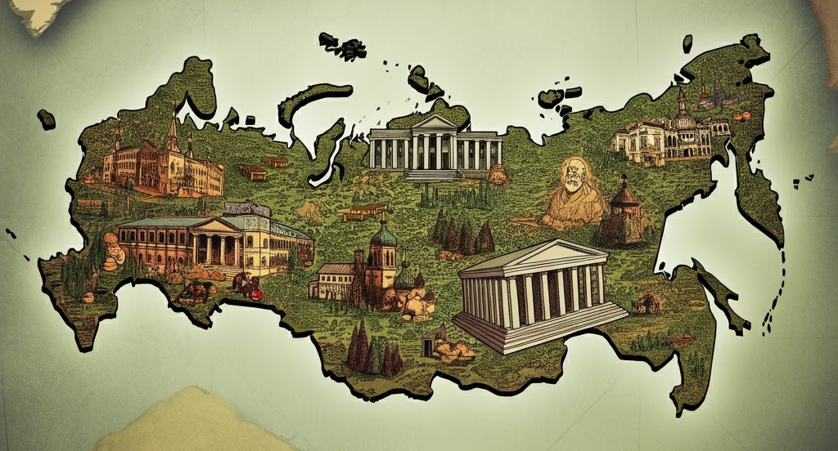
Спасибо за внимание!

